Slide 1




Presentasi
Pengaplikasian graf dalam kehidupan sehari-hari
muh. fahmi ashar
13020240333

Slide 2





Latar Belakang
Graf adalah struktur matematika untuk merepresentasikan hubungan antar objek. Digunakan untuk memodelkan permasalahan dalam kehidupan nyata.
Graf merupakan salah satu konsep dalam matematika diskrit yang sangat berguna. Dengan graf, kita dapat memodelkan berbagai hubungan atau koneksi antar objek secara visual dan logis, seperti struktur organisasi, jaringan sosial, hingga rute transportasi.

Slide 3
jenis jenis graf
Graf Tak Berarah: Tidak memperhatikan arah.
2. Graf Berarah: Memperhatikan urutan simpul (ada arah).

Slide 4
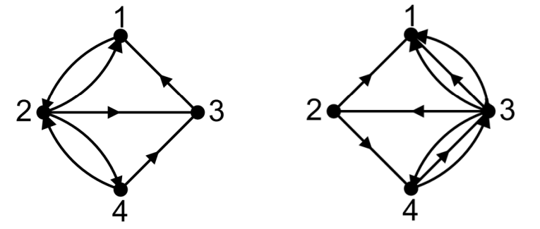
jenis jenis graf
graf berarah

Slide 5


Dasar-dasar Pengaplikasian Graf
Sejarah Graf dan Permasalahan Jembatan Königsberg
Teori graf pertama kali diperkenalkan oleh Leonhard Euler pada tahun 1736 melalui penyelesaian masalah jembatan Königsberg. Masalahnya adalah: apakah mungkin menyeberangi ketujuh jembatan di kota Königsberg masing-masing tepat satu kali dan kembali ke titik awal? Euler memodelkan wilayah tersebut menggunakan graf, di mana daratan diwakili oleh simpul (titik), dan jembatan oleh sisi (garis). Ia menyimpulkan bahwa tidak mungkin menyelesaikan rute tersebut karena tidak semua simpul memiliki derajat genap. Dari sinilah konsep sirkuit Euler lahir—yaitu jalur yang melalui setiap sisi satu kali dan kembali ke titik awal. Penemuan ini menjadi dasar berkembangnya teori graf yang kini digunakan luas dalam berbagai bidang.

Slide 6
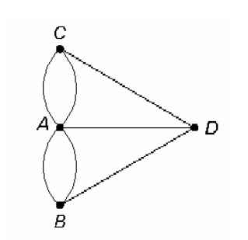
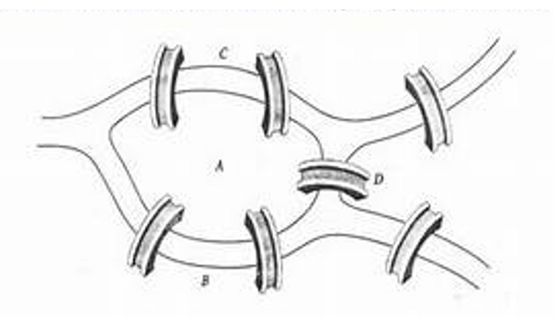
Dasar-dasar Pengaplikasian Graf
Jembatan Königsberg
Graf yang mempresentasikan
Jembatan Königsberg

Slide 7


penerapan graf
Jalur Pengiriman dan Logistik
Graf digunakan untuk merencanakan rute pengiriman barang secara efisien. Algoritma seperti Dijkstra dan A* membantu menemukan jalur tercepat untuk menghemat waktu dan biaya.

Slide 8
penerapan graf
Dalam dunia logistik dan perencanaan distribusi, teori graf memiliki peran penting dalam mengatur dan menyusun rute pengiriman yang paling efisien. Pada industri yang sangat mengandalkan kecepatan dan biaya rendah, graf dipakai untuk merepresentasikan jaringan transportasi seperti jalur jalan raya, penerbangan, maupun kereta api. Metode pencarian rute tercepat, seperti algoritma Dijkstra atau A*, digunakan untuk menemukan jalur optimal antara dua titik, sehingga pengiriman menjadi lebih cepat dan hemat biaya.
Sebagai ilustrasi, misalkan sebuah perusahaan ekspedisi hendak mengirimkan barang ke tiga lokasi berbeda. Lokasi perusahaan sebagai titik awal digambarkan sebagai simpul 1, sedangkan tiga tujuan pengiriman digambarkan sebagai simpul 2, 3, dan 4. Graf akan digunakan untuk menentukan rute terbaik untuk mengunjungi semua tujuan tersebut secara efisien Berikut ilustrasinya:

Slide 9
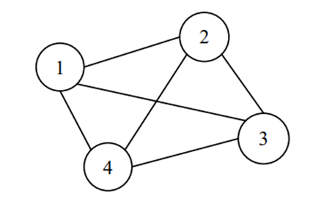
penerapan graf
1 . Graf tidak berarah dengan 4 simpul

Slide 10
penerapan graf
Berdasarkan graf di atas, ada 3 kemungkinan rute perjalanannya yang dijabarkan sebagai berikut:
a) 1 – 2 – 3 – 4 – 1
b) 1 – 3 – 2 – 4 – 1
c) 1 – 4 – 2 – 3 – 1
pengiriman barang menjadi lebih mangkus karena tidak ada tempat tujuan yang dilalui dua kali. Pemodelan rute di atas cocok digunakan untuk pengiriman yang kontinyu dan terurut.

Slide 11
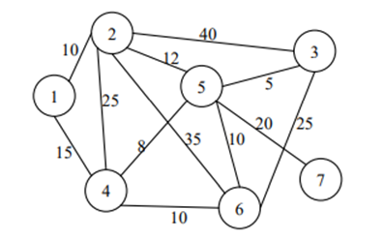
penerapan graf
2 . Graf berbobot dengan 6 simpul.

Slide 12
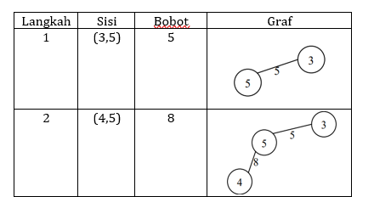
penerapan graf
langkah-langkah penyelesaiannya sebagai berikut:

Slide 13
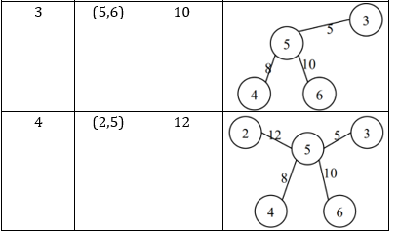
penerapan graf
langkah-langkah penyelesaiannya sebagai berikut:

Slide 14
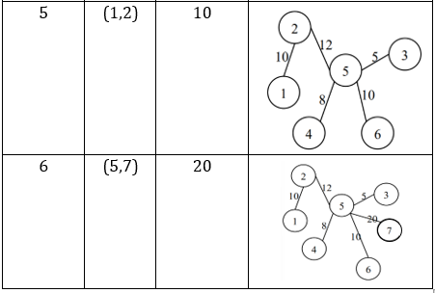
penerapan graf
langkah-langkah penyelesaiannya sebagai berikut:

Slide 15
penerapan graf
Pemodelan rute tersebut cocok digunakan untuk pengiriman yang tidak terurut atau selektif. Karena rutenya tidak berbentuk melingkar, total jarak atau waktu pengiriman tidak sedikit.

Slide 16


kesimpulan
Kesimpulannya, graf merupakan alat bantu yang sangat kuat dalam memodelkan berbagai masalah nyata. Dari logistik hingga perencanaan kota, teori graf memberi kita cara pandang yang sistematis dan efisien.

Slide 17
Terima Kasih

